Slide 1


NGUYỄN
THỊ ÁI
QUYÊN
(Tiết 2)

Slide 2

KHỞI ĐỘNG

Slide 3

Các em có yêu quý lớp học, trường học của mình không?
Yêu quý lớp học thì các em phải làm gì?

Slide 4


Slide 5
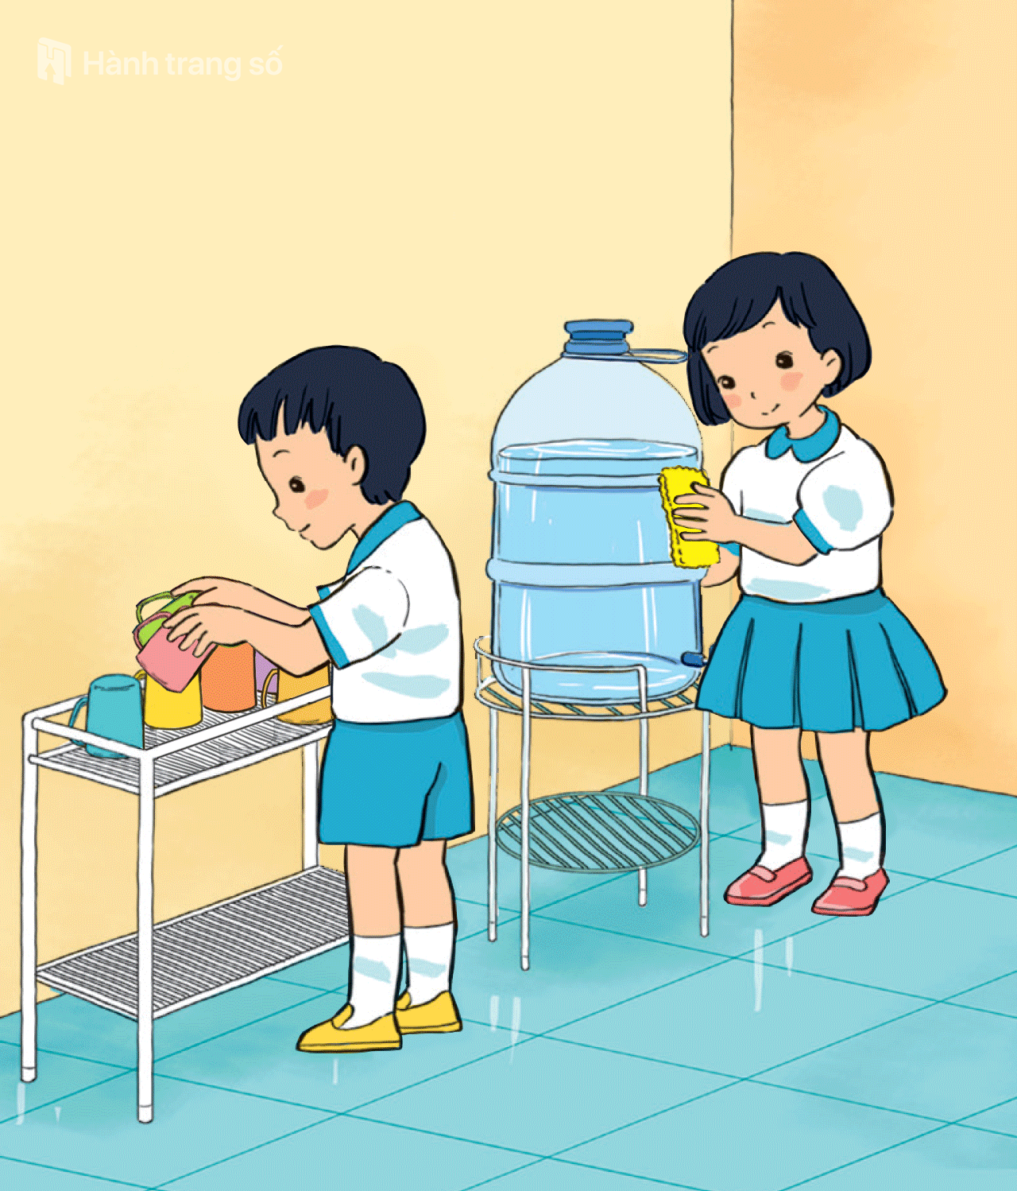
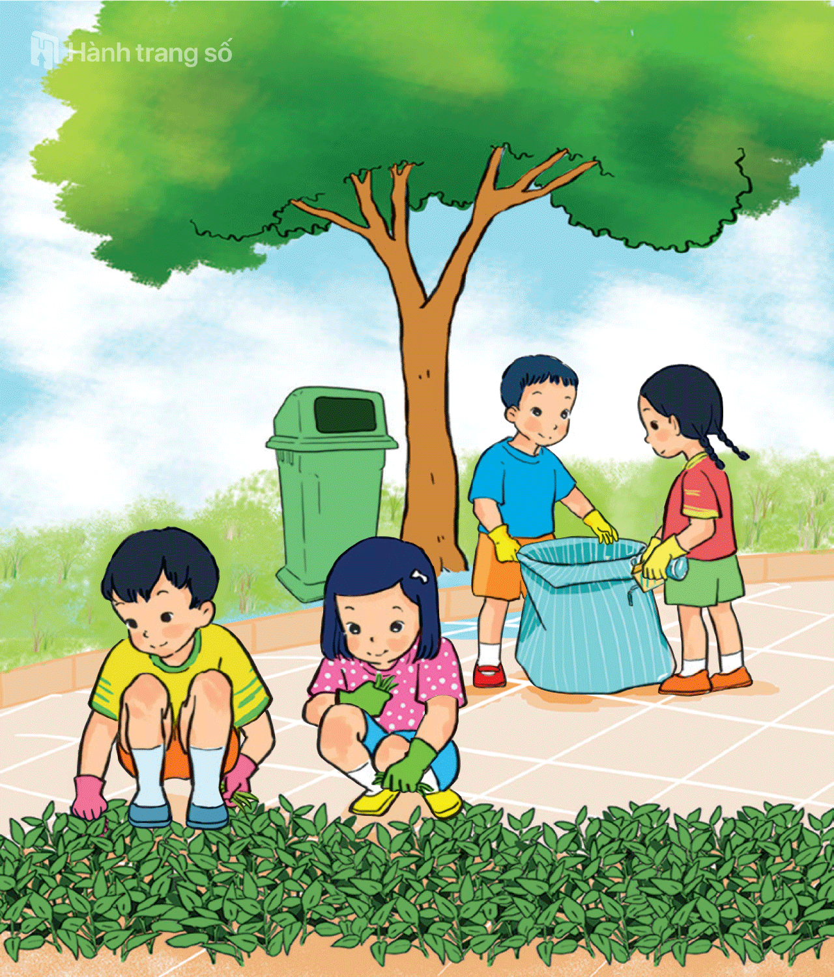
Các bạn trong hình đang làm gì? Nêu tác dụng của việc làm đó.

Slide 6
Các bạn đang lau chỗ úp cốc và bình nước.
=> Việc làm này khiến cho đồ dùng trong lớp luôn sạch sẽ và giữ vệ sinh.

Slide 7
Các bạn đang nhổ cỏ, thu gom rác thải.
=> Việc làm này giúp giữ trường lớp luôn gọn gàng, sạch đẹp.

Slide 8


Slide 9
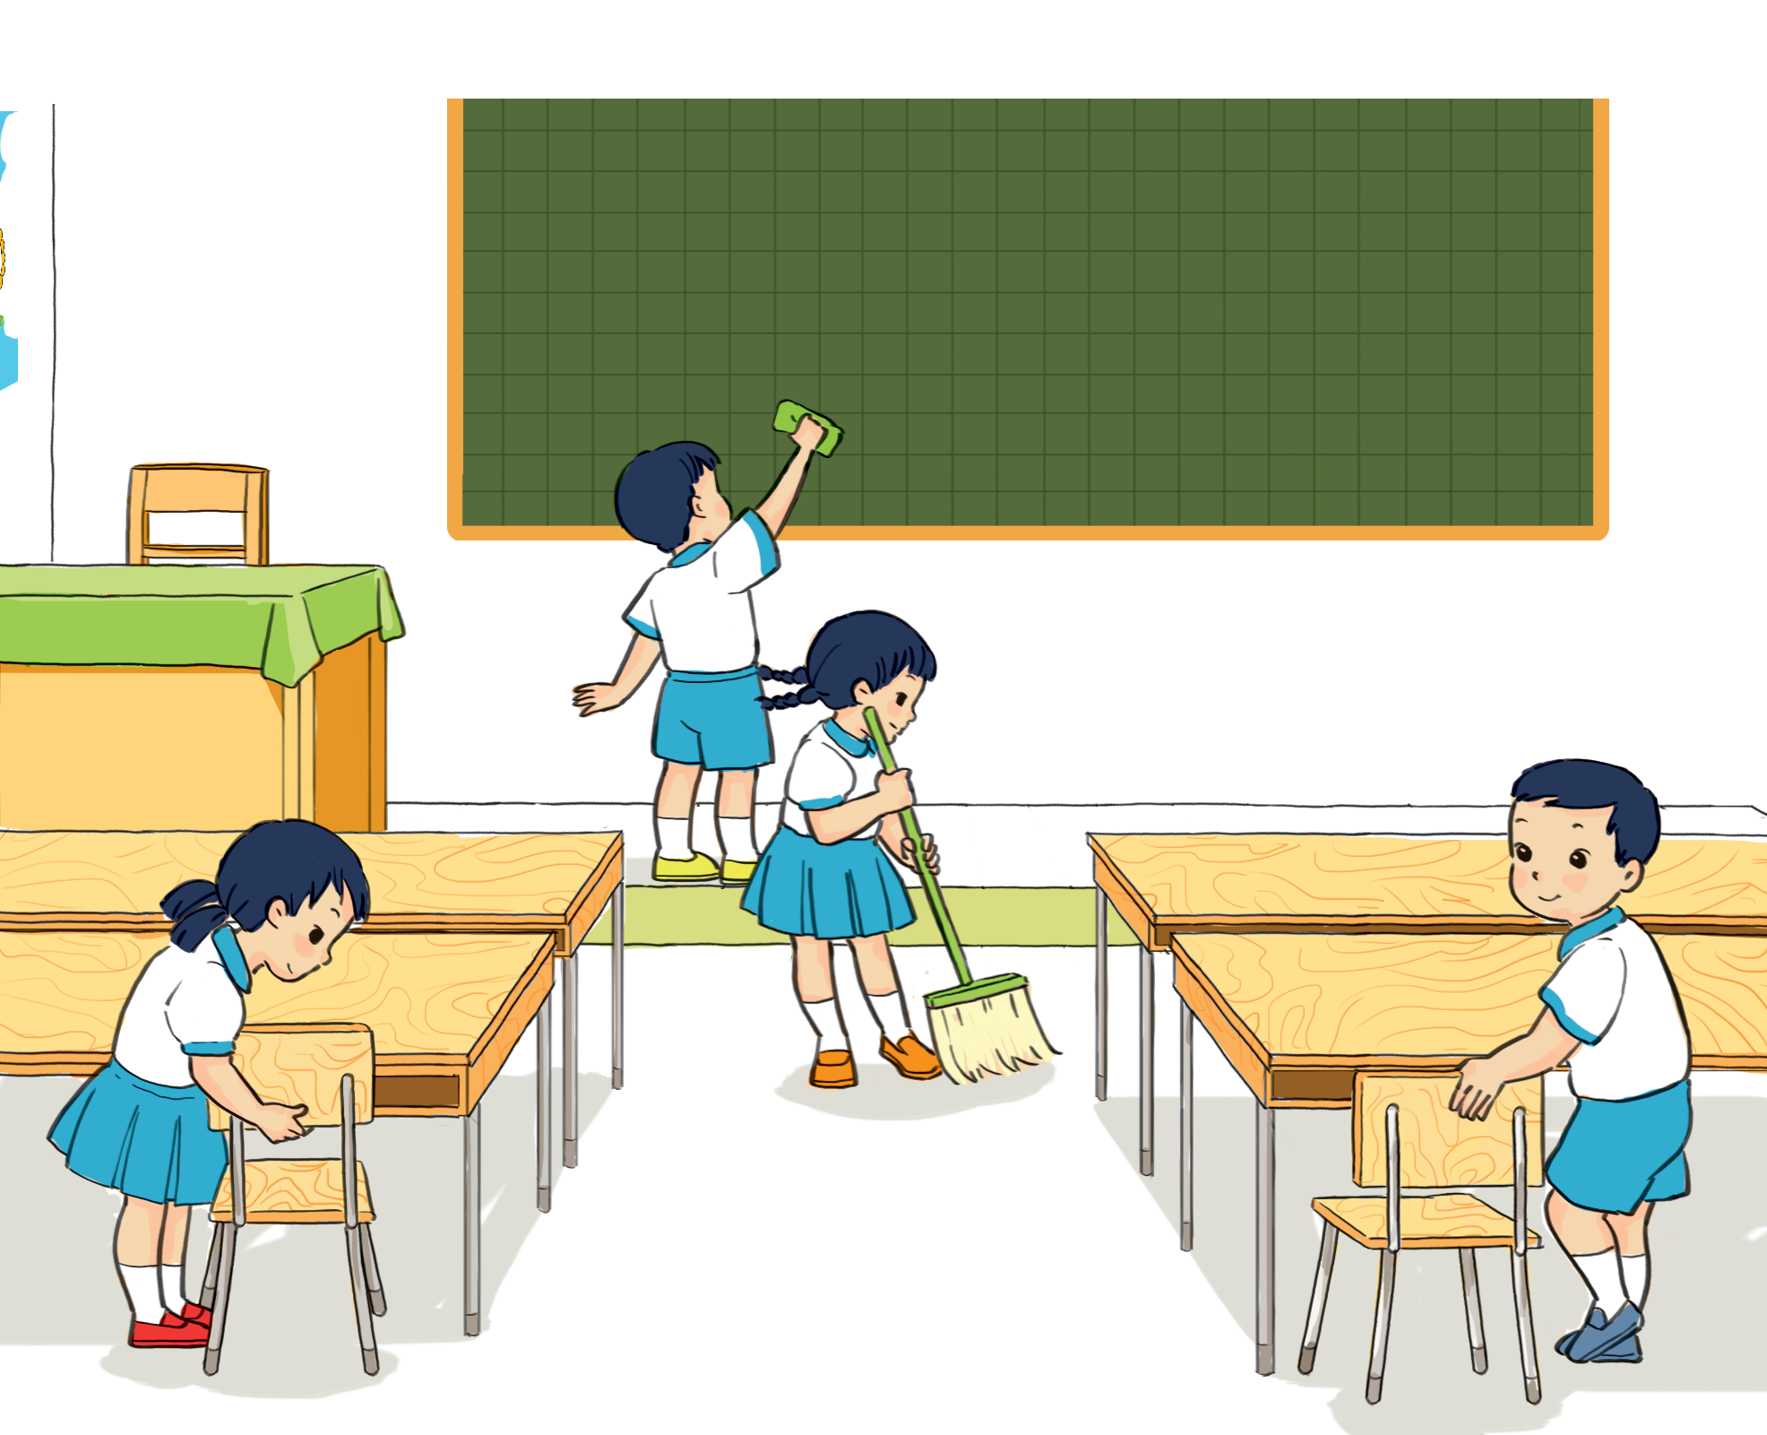
Em đồng tình hay không đồng tình với bạn nào trong hình?
Nói về việc em đã làm được để giữ trường, lớp sạch sẽ.
Các em nên học tập và thực hiện theo việc làm của các bạn.

Slide 10
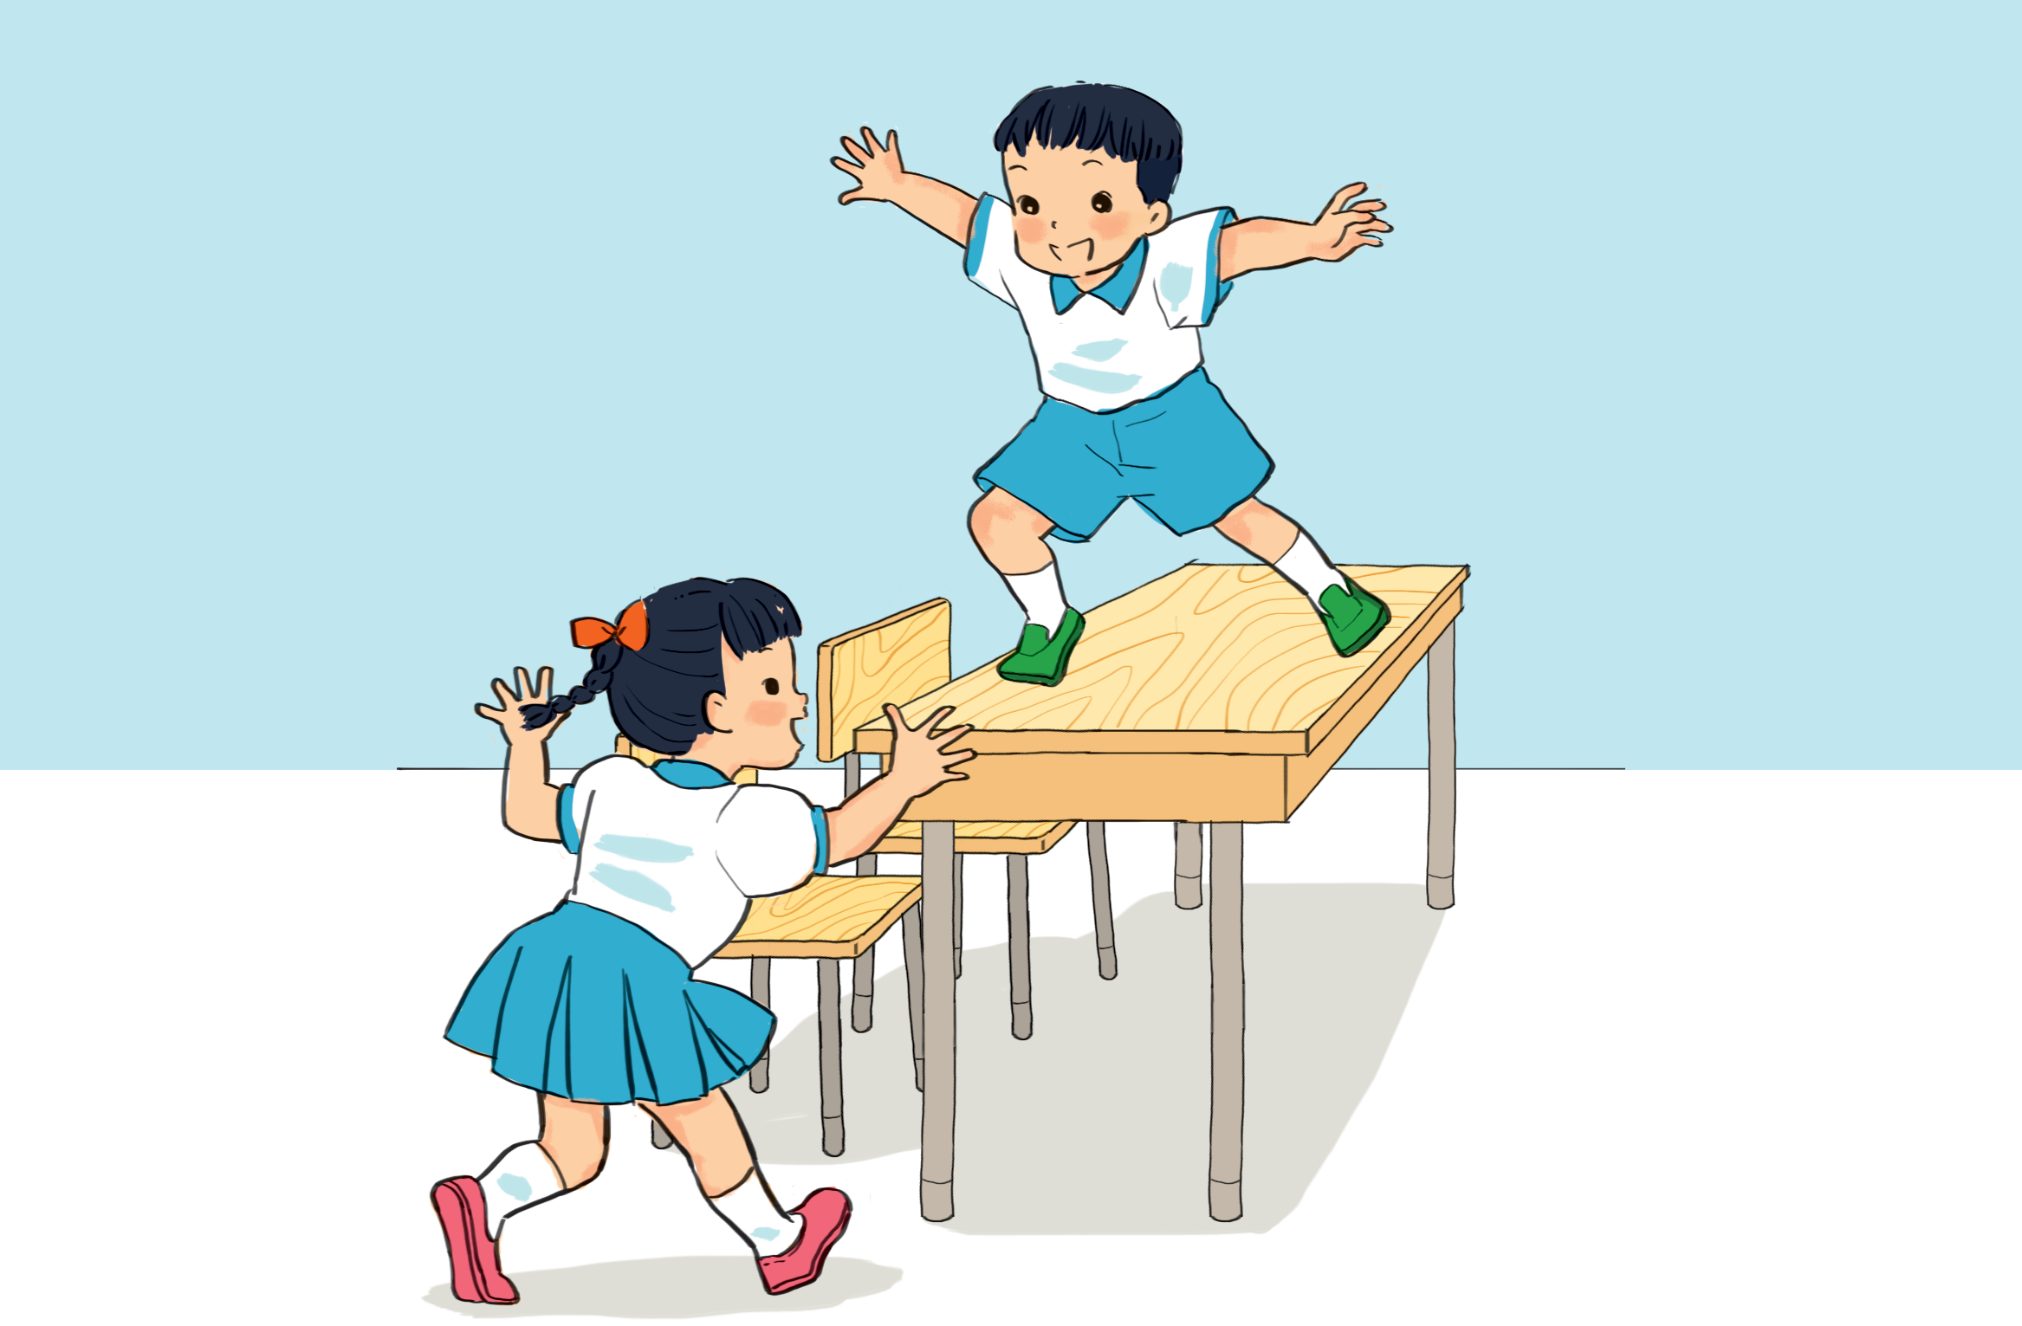
Không đồng tình vì trèo lên bàn có thể làm hỏng bàn và dễ trượt chân ngã xuống sàn nhà.

Slide 11
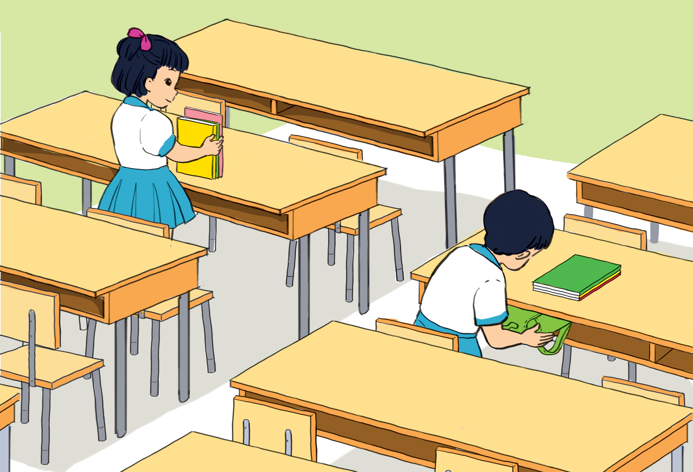
Ngăn bàn, chỗ ngồi của mình các em nên sắp xếp đồ dùng gọn gàng, ngăn nắp.

Slide 12
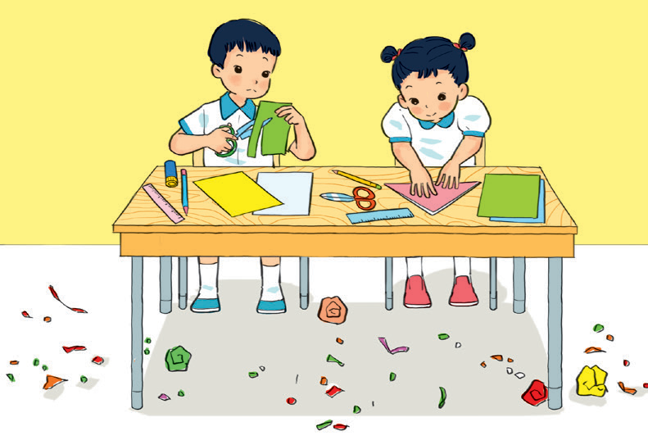
Khi cắt dán giấy màu, chúng mình hãy để gọn vào một góc, không nên vứt xuống sàn nhà vì làm mất vệ sinh và làm bẩn lớp.

Slide 13
Nhưng việc làm tuy nhỏ nhưng thể hiện các em có ý thức tốt và góp phần giữ gìn trường lớp sạch đẹp, vì vậy các em cần phát huy.

Slide 14



Slide 15

VẬN DỤNG

Slide 16

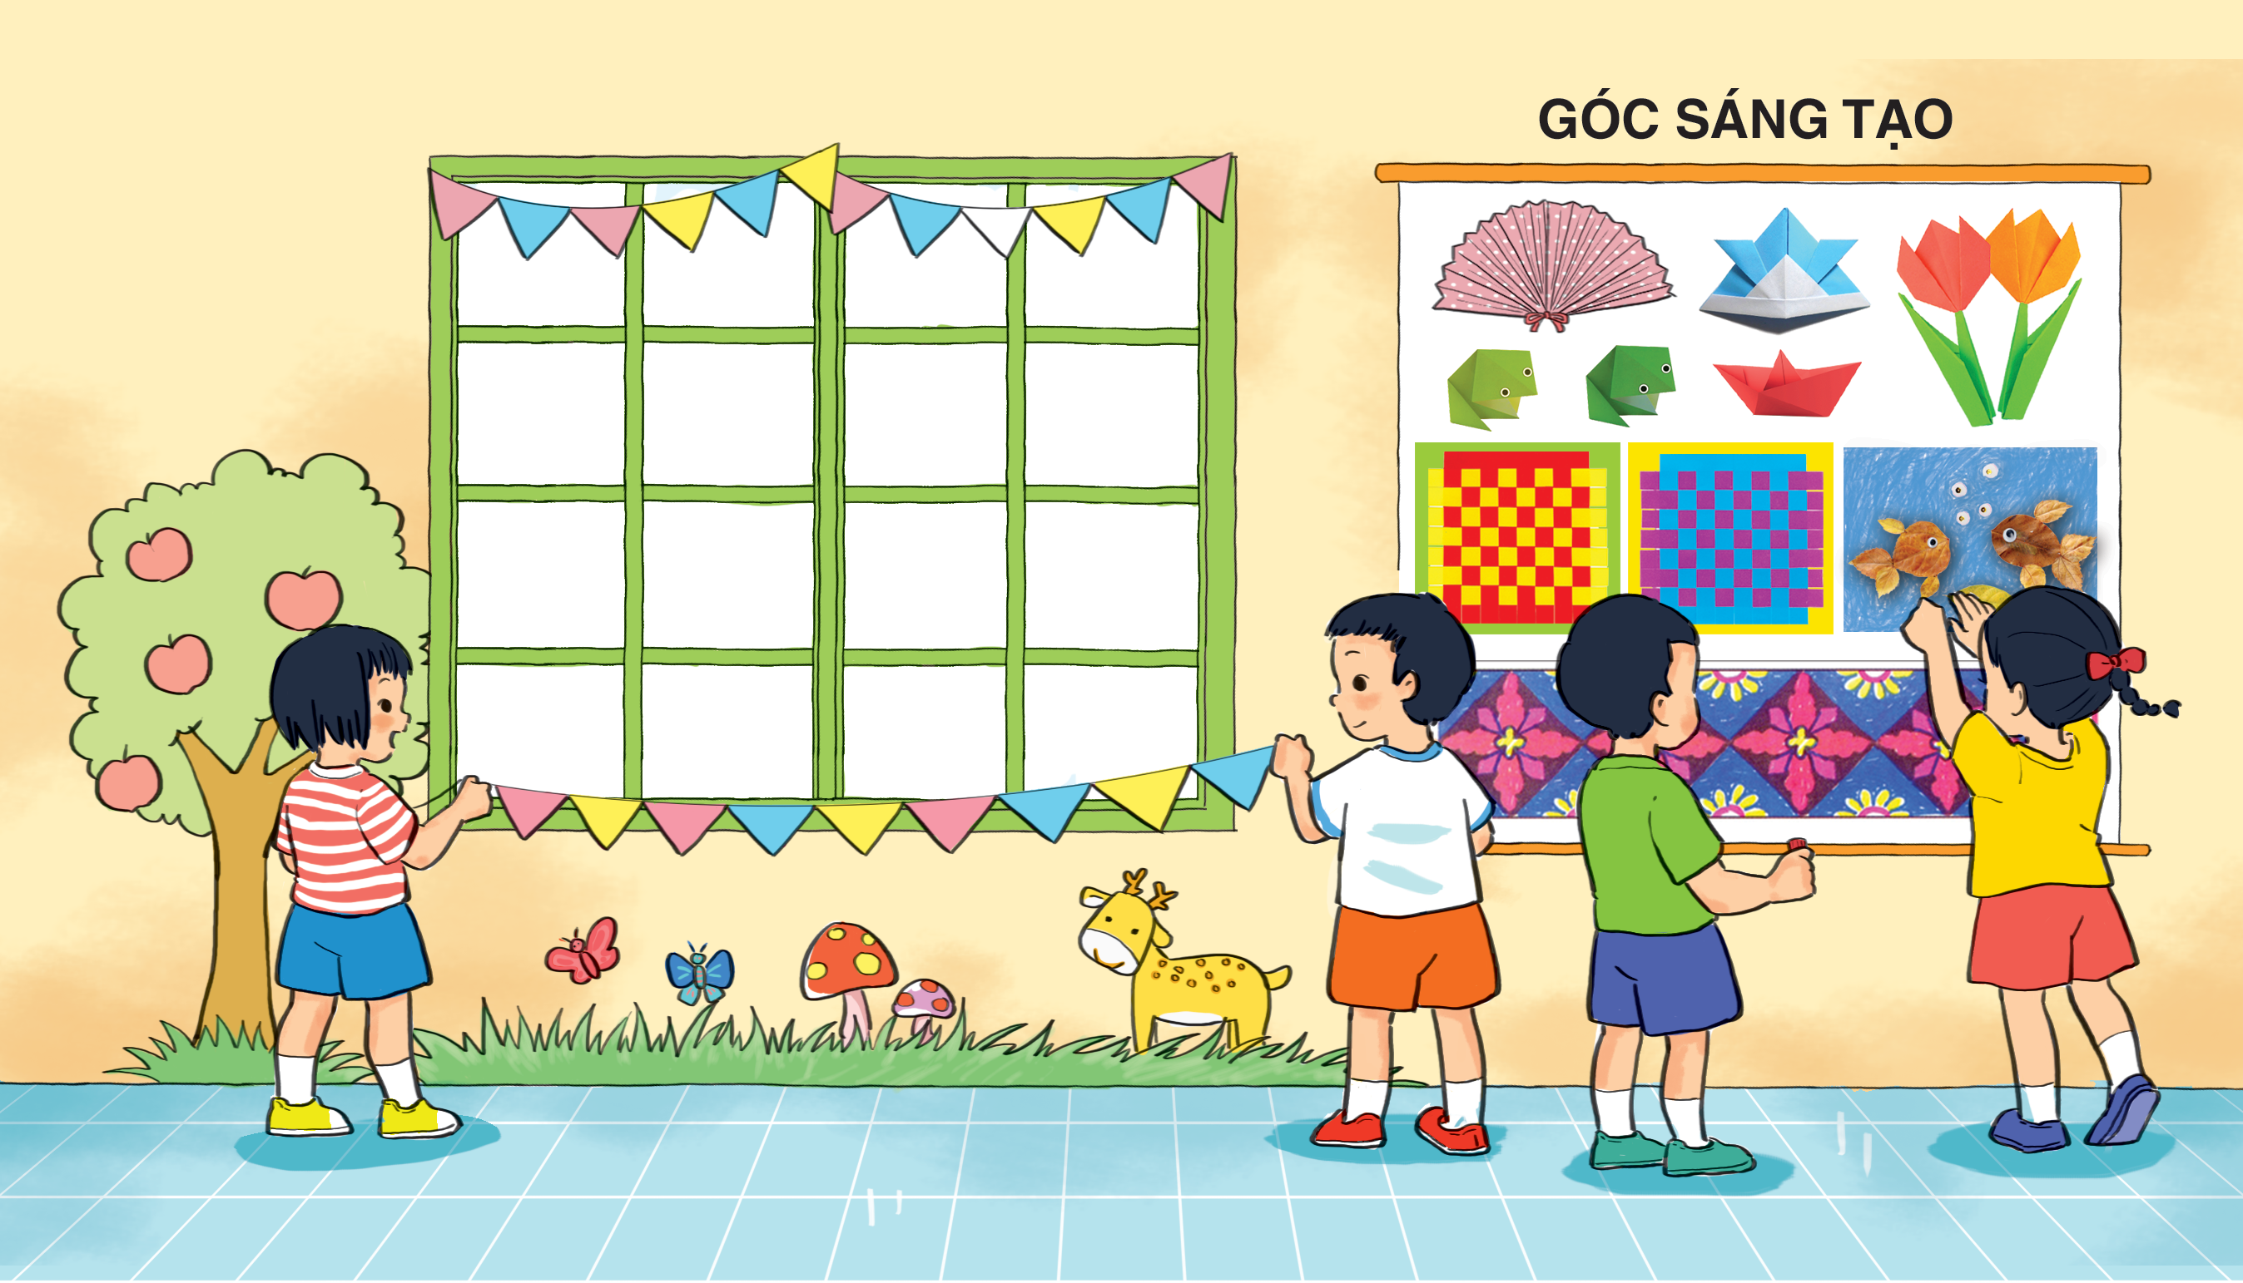
Cùng trang trí trường, lớp

Slide 17



Kể với bố mẹ, anh chị những việc đã tham gia để lớp học sạch đẹp.
Chuẩn bị bài sau: Bài 9 – Ôn tập chủ đề trường học
GV ĐIỀN VÀO ĐÂY
GV ĐIỀN VÀO ĐÂY

Slide 18



